Slide 1







Slide 2


Nêu được một số biểu hiện của quan tâm hàng xóm láng giềng.
Biết vì sao phải quan tâm đến hàng xóm láng giềng.
Quan tâm đến hàng xóm láng giềng bằng những lời nói, việc làm phù hợp.
Đồng tình với những lời nói, việc làm tốt; không đồng tình với những lời nói, việc làm không tốt đối với hàng xóm láng giềng

Slide 3



Slide 4

Kể về người hàng xóm mà em yêu quý.

Slide 5


Slide 6

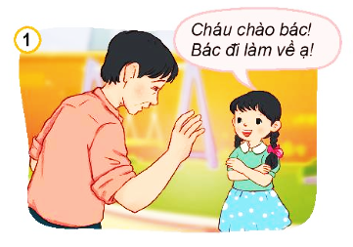
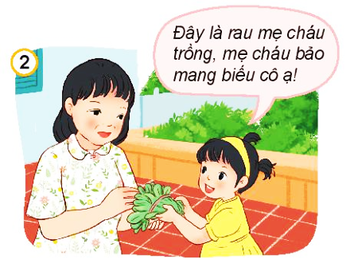
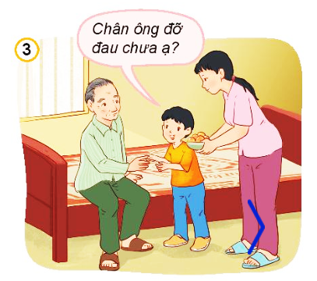
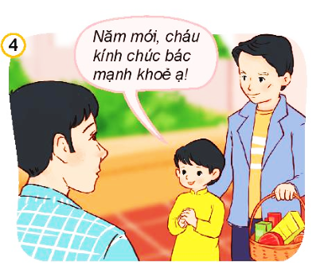

Thảo luận nhóm đôi
Quan sát tranh và trả lời câu hỏi:
Hãy nêu những việc làm thể hiện sự quan tâm hàng xóm láng giềng trong các bức tranh trên.
Em còn biết những việc làm nào khác thể hiện sự quan tâm hàng xóm láng giềng?

Slide 7

Hãy nêu những việc làm thể hiện sự quan tâm hàng xóm láng giềng trong các bức tranh trên.
Khi gặp bác hàng xóm, bạn nữ đã chào hỏi lễ phép và hỏi thăm bác. Điều đó thể hiện sự quan tâm, lễ phép với bác hàng xóm.
Mẹ bảo bạn mang rau biếu cô hàng xóm. Việc làm đó thể hiện bạn nữ và mẹ biết quan tâm, chia sẻ với hàng xóm.
Bạn nam cùng mẹ sang hỏi thăm sức khỏe ông hàng xóm. Thể hiện bạn nam và mẹ quan tâm, lo lắng cho sức khỏe của ông hàng xóm.
Bạn nam cùng bố sang chúc tết bác hàng xóm. Việc làm đó thể hiện việc quan tâm, tạo dựng mối quan hệ tốt với những người hàng xóm.
Notes:
GV chiếu từng hình, đợi hs chia sẻ rồi chốt lại ý của từng hình.

Slide 8
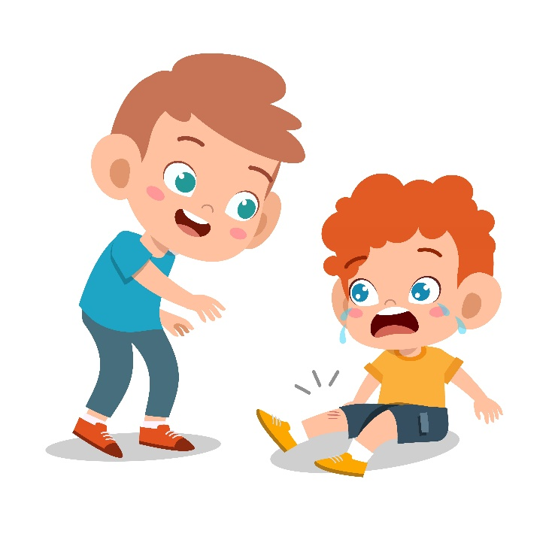

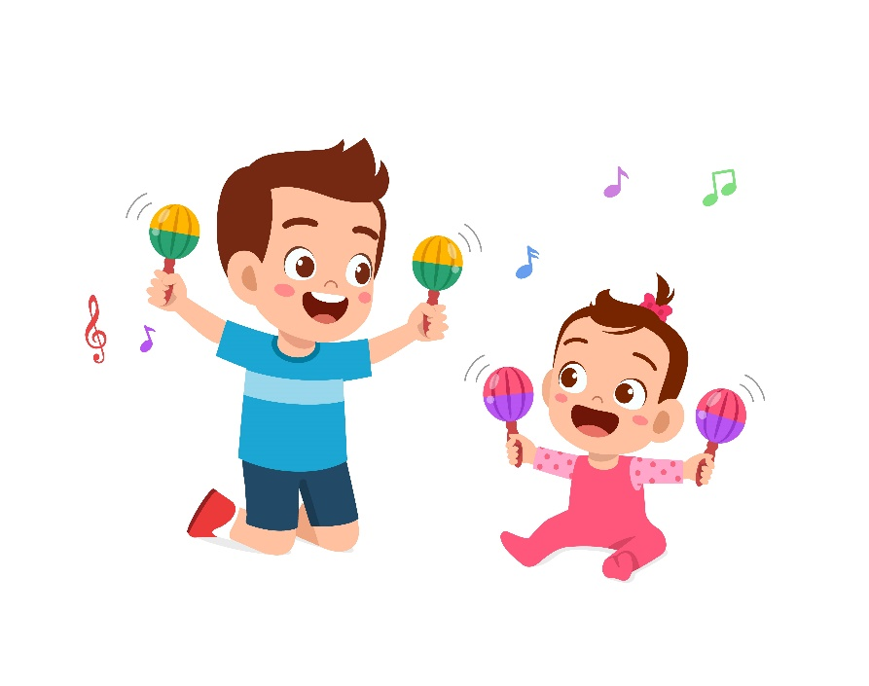

Em còn biết những việc làm nào khác thể hiện sự quan tâm hàng xóm láng giềng?
Notes:
GV để hs phát biểu sau đó chốt: quét rác giúp hàng xóm, trông em hộ, quan tâm bạn hàng xóm bị ngã,….
=> Hàng xóm láng giềng cần quan tâm, giúp đỡ lẫn nhau. Dù còn nhỏ, các em cũng cần biết làm các việc phù hợp với lứa tuổi để thể hiện sự quan tâm hàng xóm láng giềng như: chào hỏi khi gặp hàng xóm, hỏi thăm khi hàng xóm có chuyện buồn, giúp đỡ hàng xóm khi cần thiết,.....

Slide 9
a. Đọc truyện và trả lời câu hỏi:
HÀNG XÓM CỦA CÔ CHỒN
Chồn mẹ bị ốm, hai chú chồn con la khóc ầm ĩ. Sẻ nghe tiếng kêu la, lập tức bay đến nhà chồn. Rồi nó bay đến cửa sổ nhà voi, ríu rít gọi: “Chồn mẹ bị ốm, bác đến giúp cô ấy nhé!”. Voi lập tức đến nhà chồn. Nhìn thấy hoa cỏ trong sân đã khô héo, voi liền dùng vòi hút nước ở ao, tưới nước cho cây.
Sẻ lại bay đến nhà sóc, ríu rít kêu: “Chồn mẹ bị ốm, bác đến giúp cô ấy nhé!”. Sóc lập tức đến nhà chồn. Nhìn thấy trên mặt bàn toàn bát đĩa bẩn, sóc liền đem rửa rồi lau bàn sạch sẽ.
Sẻ lại bay đến nhà chuột túi, ríu rít kêu: “Chồn mẹ bị ốm rồi, cô đến giúp cô ấy nhé!”. Chuột túi chạy ngay đến nhà chồn, thấy hai chú chồn con đang khóc, chuột túi liền cho chúng vào túi ngực của mình và dỗ: “Đừng khóc nữa, ta sẽ cho hai cháu đi chơi”. Chồn con nghe nói được đi chơi thì nín ngay. Chồn mẹ thấy vậy cảm động nói: “Có các bạn giúp, tôi thấy khỏe hơn rất nhiều rồi”.
- Biết tin chồn mẹ bị ốm, hàng xóm đã làm gì?
- Khi được hàng xóm giúp đỡ, chồn mẹ cảm thấy thế nào?
Theo Ngọc Linh, 365 chuyện kể trước giờ đi ngủ,
NXB Thế giới, 2020, tr.73)
Notes:
Khi chúng ta thấy hàng xóm láng giềng có chuyện vui ta cùng chúc mừng, có chuyện buồn ta lên chia sẻ, khi gặp hoạn nạn ta lên giúp đỡ lẫn nhau.

Slide 10

Chồn mẹ bị ốm, hai chú chồn con la khóc ầm ĩ. Sẻ nghe tiếng kêu la, lập tức bay đến nhà chồn. Rồi nó bay đến cửa sổ nhà voi, ríu rít gọi: “Chồn mẹ bị ốm, bác đến giúp cô ấy nhé!”. Voi lập tức đến nhà chồn. Nhìn thấy hoa cỏ trong sân đã khô héo, voi liền dùng vòi hút nước ở ao, tưới nước cho cây.
Sẻ lại bay đến nhà sóc, ríu rít kêu: “Chồn mẹ bị ốm, bác đến giúp cô ấy nhé!”. Sóc lập tức đến nhà chồn. Nhìn thấy trên mặt bàn toàn bát đĩa bẩn, sóc liền đem rửa rồi lau bàn sạch sẽ.
Sẻ lại bay đến nhà chuột túi, ríu rít kêu: “Chồn mẹ bị ốm rồi, cô đến giúp cô ấy nhé!”. Chuột túi chạy ngay đến nhà chồn, thấy hai chú chồn con đang khóc, chuột túi liền cho chúng vào túi ngực của mình và dỗ: “Đừng khóc nữa, ta sẽ cho hai cháu đi chơi”. Chồn con nghe nói được đi chơi thì nín ngay. Chồn mẹ thấy vậy cảm động nói: “Có các bạn giúp, tôi thấy khỏe hơn rất nhiều rồi”.

Slide 11


Slide 12

Bài học hôm nay em học được điều gì?
Chia sẻ một số việc em đã làm thể hiện sự quan tâm đến hàng xóm láng giềng

Slide 13


Slide 14


Soạn bài giảng yêu cầu các khối lớp
Thiết kế bài giảng E – Learning
MĂNG NON – TÀI LIỆU TIỂU HỌC
Mời truy cập: MĂNG NON- TÀI LIỆU TIỂU HỌC | Facebook
ZALO : 0382348780 - 0984848929

